Slide 1
SERVOMECANISMO
Controlador – Modos de Controle
Prof. Dr. Cesar da Costa
E-mail: ccosta@ifsp.edu.br
Site: www.professorcesarcosta.com.br

Slide 2
Diagrama de um servomecanismo

Slide 3
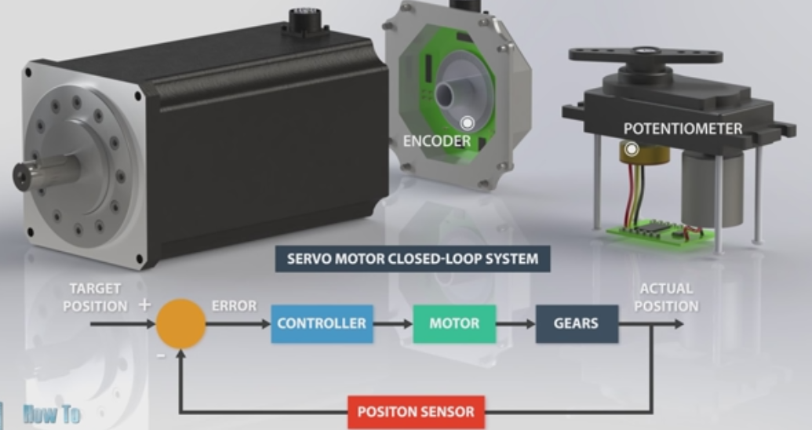
Servomecanismo

Slide 4
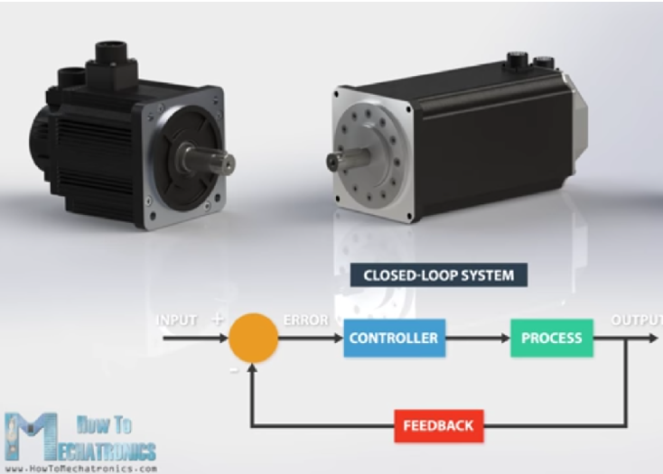
Malha Fechada
Modos de Controle
O controle em malha fechada refere-se àquele cujo sinal de saída possui um efeito direto na ação de controle.
Estes sistemas são conhecidos também como sistemas realimentados e tal realimentação (feedback) tem a finalidade de reduzir o erro do sistema.

Slide 5
Modos de Controle
Malha Fechada
Com o objetivo de tornar o sistema mais preciso e sensível às perturbações externas, o sinal de saída é geralmente comparado com um sinal de referência, chamado de set-point.
Utiliza-se o erro ou desvio entre estes dois sinais para gerar o sinal de controle que deve ser aplicado ao processo.

Slide 6
Modos de Controle
Malha Fechada
O sinal de controle é gerado de maneira a corrigir este erro entre a saída e o set-point. O dispositivo que utiliza o sinal de erro para determinar ou calcular o sinal de controle a ser aplicado à planta recebe a denominação de controlador ou compensador.

Slide 7
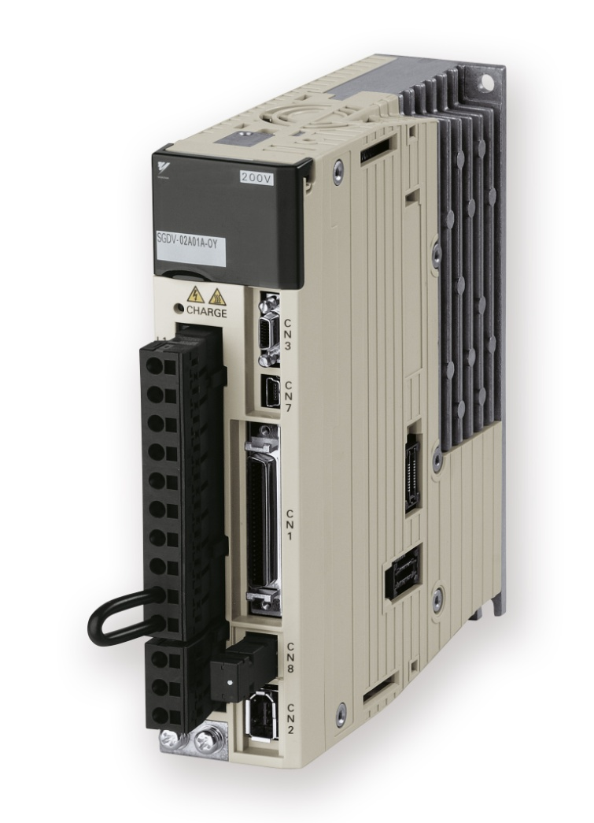
Modos de Controle
Malha Fechada
Entende-se como controlador o dispositivo capaz de realizar determinadas operações matemáticas sobre o sinal de erro [e(t)], a fim de produzir um sinal [u(t)] a ser aplicado na planta.
Com a função de satisfazer um determinado objetivo. Tais operações matemáticas constituem as ações de controle, que basicamente correspondem à ação liga-desliga (on-off), ação proporcional, ação integral e ação derivativa.

Slide 8
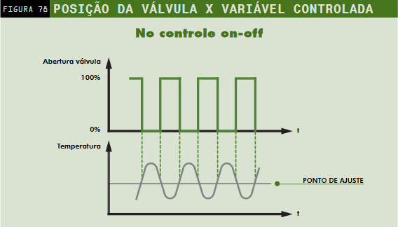
Controle On - Off
Modos de Controle
É o mais simples e mais barato. Este modo de controle só permite duas posições do elemento final: aberto/fechado ou ligado/desligado.
Seu uso fica restrito a processos que apresentam grande capacitância ou a processo em que a oscilação não seja prejudicial. É um controle muito utilizado em sistemas de segurança.

Slide 9
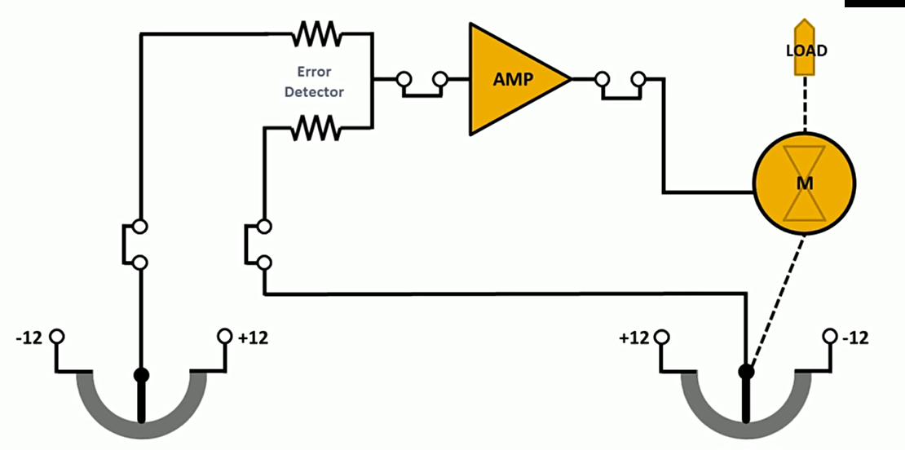
Modos de Controle
Controlador Proporcional
Neste controle, a amplitude de correção é proporcional à amplitude do desvio. O elemento final se move para uma determinada posição, para cada valor de desvio.
A informação de variação do processo chega ao controlador, onde é constatado o desvio do valor desejado. Neste momento o controlador começa a dar uma correção proporcional a este erro, mandando girar o motor, para que a variável possa retornar ao valor desejado.

Slide 10
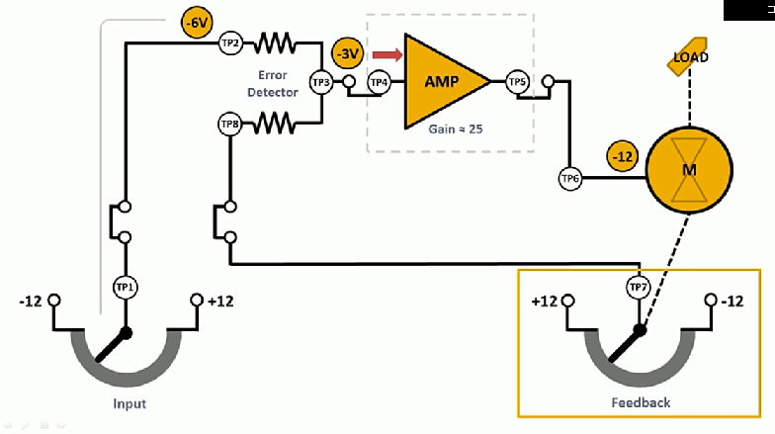
Modos de Controle
Controlador Proporcional
Como neste modo de controle a correção é proporcional ao tamanho do erro, o motor reagirá para determinada posição, que causará uma nova situação de equilíbrio ao processo, diferente da anterior.

Slide 11
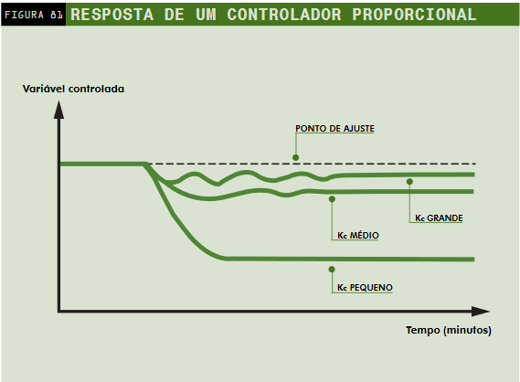
Modos de Controle
Controlador Proporcional
Após este equilíbrio, verifica-se a presença de um erro final chamado de off-set ou erro de regime.
Este erro torna-se limitante para o uso do controlador puramente proporcional. Vale ressaltar que este erro pode ser minimizado e não eliminado automaticamente, o que pode ser feito através de um ajuste do controlador proporcional.

Slide 12
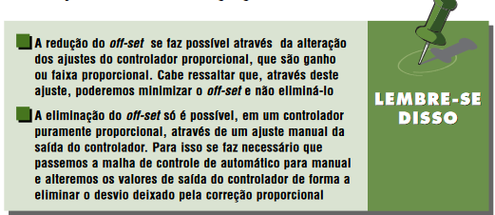
Modos de Controle
Controlador Proporcional

Slide 13
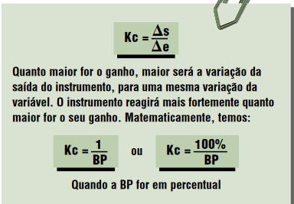
Faixa proporcional (ou banda proporcional)
Faixa proporcional pode ser definida como a percentagem do range do controlador que corresponde ao curso completo do elemento final de controle.

Slide 14
Ganho ou sensibilidade
É um outro conceito para expressar a proporcionalidade. Ganho é a relação entre a variação de saída do controlador para o motor e a variação da entrada do controlador (variável).

Slide 15
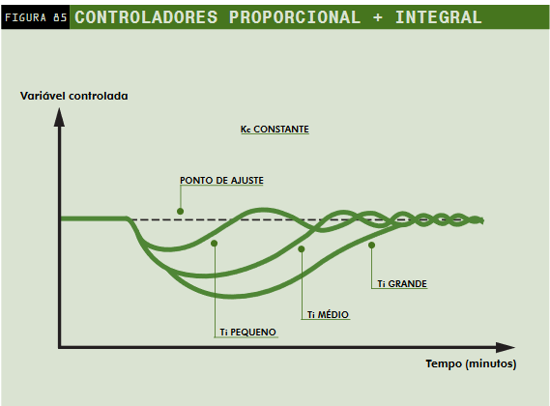
Modos de Controle
Controlador Proporcional + Integral
Tem-se aí o melhor dos dois modos de controle. O modo proporcional, que corrige os erros instantaneamente, e o integral, que se encarrega de eliminar, ao longo do tempo, o off-set característico do modo proporcional.
Neste controlador, o modo integral executa automaticamente o reajuste manual que o operador faria para eliminar o off-set do modo proporcional.

Slide 16
Modos de Controle
Controlador Proporcional + Integral
A ação integral ocasiona uma correção tal que a velocidade de correção é proporcional à amplitude do desvio. O modo de correção integral não é utilizado sozinho, pois corrige muito lentamente.

Slide 17
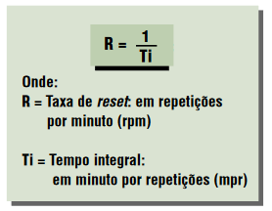
Modos de Controle
Controlador Proporcional + Integral
Taxa de reset ou tempo integral
O ajuste do controlador integral é descrito pelo tempo integral (reset time ou TI) em minutos, podendo ser ajustado através do botão existente no controlador.
Define-se como sendo o tempo necessário para que a ação integral repita uma vez o efeito da ação proporcional.

Slide 18
Modos de Controle
Controlador Proporcional + Integral
Taxa de reset ou tempo integral
A taxa de reset (reset rate ou R) é uma outra maneira de definir o tempo integral e expressa-se como sendo o número de vezes que a ação integral repete o efeito da ação proporcional no tempo de 1 minuto.

Slide 19
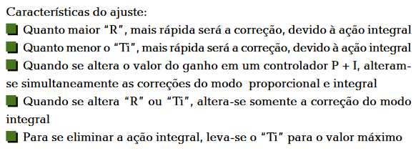
Controlador Proporcional + Integral

Slide 20
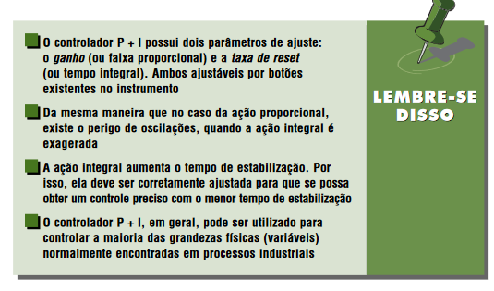
Controlador Proporcional + Integral

Slide 21
Modos de Controle

Slide 22
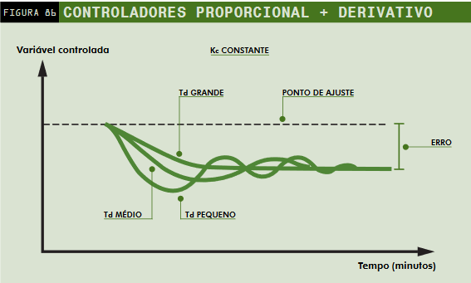
Modos de Controle
Controlador Proporcional + Derivativo
Quando a variável se afasta do set-point, o modo derivativo faz com que a saída varie mais do que ocorreria somente com o modo proporcional.
Como consequência, a variável tende a se aproximar mais rapidamente do set-point.

Slide 23
Modos de Controle
Controlador Proporcional + Derivativo
Quando a variável está retornando ao set-point, o modo derivativo exerce uma ação contrária, reduzindo as eventuais oscilações e diminuindo o tempo de estabilização, diferente do que se houvesse somente a correção proporcional.

Slide 24
Modos de Controle
Controlador Proporcional + Derivativo
O efeito estabilizante do modo derivativo permite que se utilize uma faixa proporcional menor, ocasionando um off-set menor.
Note-se, entretanto, que o modo derivativo não é capaz de eliminar o off-set, visto que não exerce qualquer ação quando se tem um desvio permanente .

Slide 25
Modos de Controle
Controlador Proporcional + Derivativo
Tempo derivativo
É definido como o tempo em minutos em que o modo derivativo adianta o efeito do modo proporcional. Quanto maior o tempo derivativo (Td), mais forte é a ação derivativa. Este tempo é expresso em minutos.

Slide 26
Controlador Proporcional + Derivativo

Slide 27
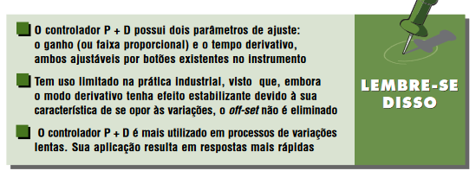
Controlador Proporcional + Derivativo

Slide 28
Modos de Controle

Slide 29
Conclusões
https://www.youtube.com/watch?v=YLGLrEwEiTQ
http://professorcesarcosta.com.br/disciplinas/n7srv

